Slide 1
République Algérienne Démocratique et Populaire Ministère de L'enseignement Supérieur et de la Recherche Scientifique
Université Labri ben M’hidi Oum El Bouaghi
Institut des sciences et des techniques appliquées-ISTA
Département de génie biologique
2021-2022

Slide 2
Plan de travail
Introduction
Objectif de PPP
Méthodologie pour conduire une recherche documentaire
Méthodologie pour conduire un rapport écrit
Méthodologie pour une rédaction de compte rendu
Méthodologie pour une rédaction de curriculum vitae
Conclusion

Slide 3
Introduction
Le projet professionnel peut être défini comme un plan que vous établirez afin d’atteindre un objectif professionnel final.
Analyse du concept P.P.P
Projet
Personnel
Professionnel
Il représente une démarche orientée vers l avenir
Il appartient a chaque étudiant de le construire
Il prépare a un métier ou à une famille de métiers

Slide 4
Objectif du module
Objectifs
L’objectif principal de module est de rendre l’étudiant acteur de son orientation tout le long de son parcours de formation et d’insertion.
Il vise :
l’impulsion d’une réflexion sur son avenir professionnel (affinement de ses choix d’orientation, élaboration et construction d’un projet professionnel) ;
la découverte des débouchés et métiers envisageables au-delà des représentations professionnelles.
Il permet en outre :
l’acquisition des méthodes de travail de l’enseignement supérieur : méthodes de recherche de l’information, de traitement des problèmes, de présentation des résultats ;
l’acquisition de savoir-être adaptés à différentes situations de communication (être capable de se présenter devant un groupe, de faire un exposé oral…).

Slide 5
Les secteurs qui recrutent le plus après une licence professionnelle
Les diplômés exercent dans divers secteurs d’activité, notamment celui du
La majorité des diplômés en Sciences Humaines et Sociales travaillent dans le domaine de l’information et la communication (15 %), quant aux diplômés de Sciences Technologies Santé, ils travaillent plutôt dans l’industrie (31 %).
commerce, transports, hébergement et restauration (17 %), des activités financières et assurances (11 %) et des activités scientifiques et techniques

Slide 6
Les débouchés de formation (VQPA)
Les débouchés de cette formation se situent dans le domaine des technologies de transformation et de fabrication en agroalimentaire et celui du contrôle de qualité (physico-chimique, microbiologique, biochimiques, sensorielles,…) et conformité des produits dans un contexte normatif (accréditation…).
Les métiers visés par cette formation sont essentiellement :
responsable assurance qualité
responsable de laboratoire de contrôle
assistant qualité
chargé de mission ou responsable d’organisme certificateur
responsable de circuit de distribution (Qualité, sécurité alimentaire, traçabilité,…).

Slide 7
les qualités et compétences requises d’un bon responsable qualité
Qualités personnelles
capacité de travail en équipe
d’une bonne capacité d’analyse et de synthèse
Organisé
patient,
Pédagogie
diplomatie
bonnes capacités d'écoute
Compétences
Maîtrise des normes ISO
Aptitude à communiquer (à l'oral et à l'écrit) et à convaincre
Connaissances en procédures et méthodes des analyses de contrôle
Compétences en analyse des besoins techniques
Savoir rédiger un cahier de charges

Slide 8
les formations qui mènent à ce métier
Niveau (Bac+2) :
DUT Métrologie-contrôle-qualité
DUT QLIO (qualité, logistique industrielle et organisation)
Niveau (Bac+3) :
Licence professionnelle Qualité, hygiène, sécurité, santé, environnement
Licence professionnelle Conception et contrôle des procédés
Licence professionnelle Chimie analytique, contrôle, qualité, environnement
Niveau (Bac+5) :
Master QHSE (qualité, hygiène, sécurité, environnement)
Diplôme des écoles d'ingénieurs, en particulier : CESI, ENSAM, AgroParisTech, Bordeaux sciences agro, les ITI et l'UTC.
INATAA en Algérie

Slide 9
Méthodologie pour conduire une recherche documentaire

Slide 10
La méthodologie documentaire
C’est l'ensemble des étapes permettant de chercher, identifier et trouver des documents relatifs a un sujet par l'élaboration d’une stratégie et recherche

Slide 11
Les étapes d’une recherche documentaire
Cerner le sujet
Rechercher des sources
Sélectionner les documents
Traiter l'information
Extraire l'information
Mettre en forme

Slide 12
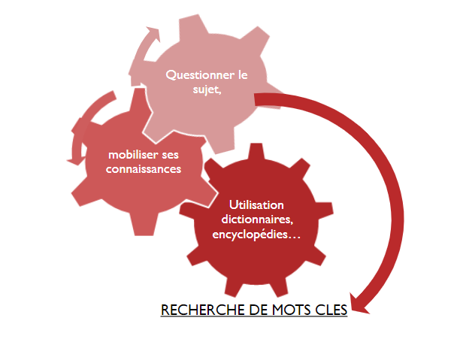
Cerner le sujet

Slide 13
Cerner le sujet
Avant de se lancer dans la recherche d'information ,il faut au préalable questionner le sujet pour être certain de :
Maitriser le sujet ( le vocabulaire, les objectifs …)
Définir les limites du sujet ( éviter le hors-sujet)
Ne rien oublier
Pour cela :
Dans un dictionnaire, chercher la définition des mots mal ou non connus
Faire un brainstorming sur le sujet :
à l’aide du questionnement CCQPQQQ, identifier ce qui est à rechercher pour répondre au sujet
Identifier les mots-clés du sujet
Quel sont les mots ou expressions essentiels pour comprendre le sujet ?
En sélectionner 5 en moyenne
,

Slide 14
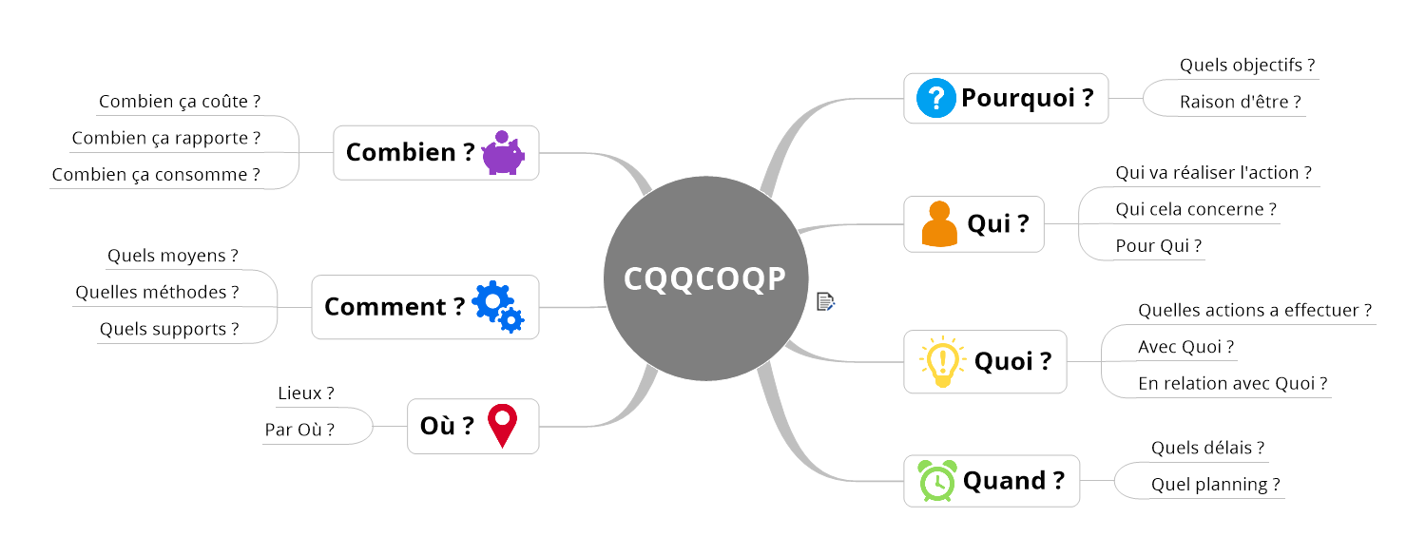

Slide 15
Rechercher des sources
Les sources d'information
Des lieux
Le CDI
Bibliothèque municipales
Un lieu virtuel : le web
Des documents
Usuels (dictionnaires, encyclopédies )
Ouvrages documentaires
Articles de périodiques (journaux )
Sites internet
Vidéos
Des personnes ressources
Chercheurs

Slide 16
Rechercher des sources
Pour trouver des documents en relation avec le sujet ,utiliser :
Une encyclopédie, telle que Universalis :
Nous pouvons y trouver des articles , des photographies , des schémas….
Parfait pour avoir un premier aperçu du sujet
E-Sidoc , la base du CDI , ou a défaut BCDIWeb

Slide 17
Rechercher des sources
Moteurs de recherche sur internet
Dans la barre de recherche , taper des mots-clés et non des phrases
Nous pouvons utiliser différents moteurs de recherche pour varier les résultats :

Slide 18
Sélectionner les documents
S c'est à dire analyser si les documents correspondent au sujet de ma recherche
Je vais chercher tous les documents que j'ai trouvé.
A l'aide des clés (index, sommaire, lexique, table des matières…), je cherche les documents qui vont pouvoir me donner des informations sur le sujet que j'ai choisi.
- Je range les documents qui ne me sont pas utiles et je garde ceux qui sont les plus pertinents

Slide 19
Extraire l'information
c'est à dire prélever les informations pertinentes et les analyser
- Je recherche, dans les documents, les pages où se trouvent toutes les informations dont j'ai besoin pour traiter mon sujet.
- Je sélectionne uniquement les informations les plus intéressantes, les plus parlantes (ne pas oublier les illustrations, graphiques, schémas …).
S'il y a trop d'informations, je fais un premier tri.
Je prends des notes .
En aucun cas, je recopie mots pour mots le contenu des documents. Je dois utiliser mon propre vocabulaire.
- Je note les références des documents exploités (sans oublier les légendes pour les illustrations, graphiques, schémas …).

Slide 20
Traiter l'information
c'est à dire traiter les informations, les reformuler et répondre au sujet de ma recherche
Je regroupe les informations que j'ai pris en note.
- J'essaie de voir celles qui vont ensemble afin de construire un plan.
J'organise un plan cohérent (ne pas oublier les illustrations, l'introduction et la conclusion).
- Je reformule les informations trouvées, c'est à dire j'écris des paragraphes dans un français correct et compréhensible. Je ne recopie ni l'information "pure" (celle du document) ni les notes que j'ai prises.

Slide 21
Mettre en forme
c'est à dire répondre au sujet de la recherche en fonction du type de restitution choisie (panneaux pour une exposition, exposé, dossier documentaire)
- Je soigne la présentation, le français et l'orthographe.
Je n'oublie pas de mettre les références des documents utilisés.
- Je n'oublie pas les illustrations, les graphiques… avec la légende et les références des documents dont ils proviennent.

Slide 22
manuel instruction aux réducteurs

Slide 23
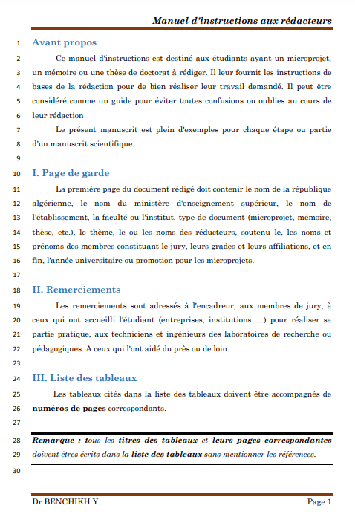
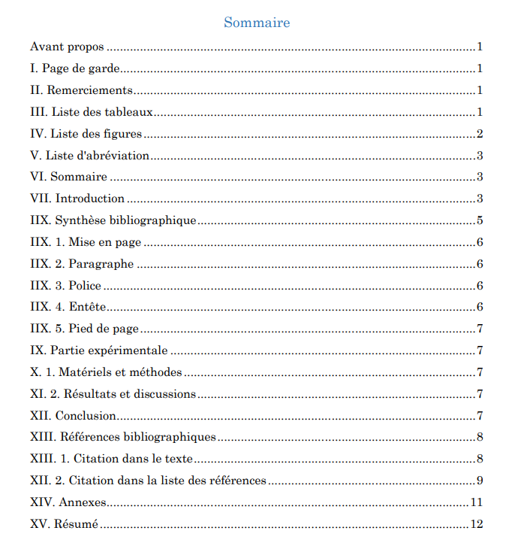

Slide 24
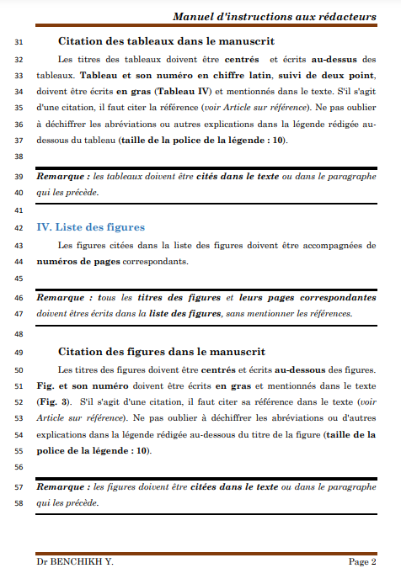
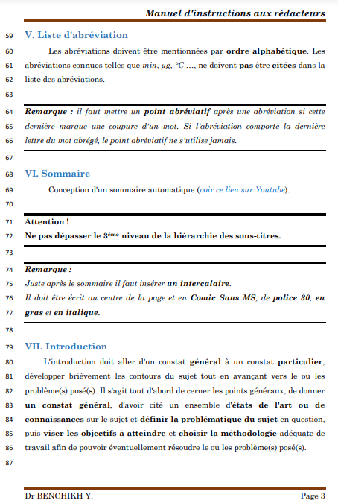

Slide 25
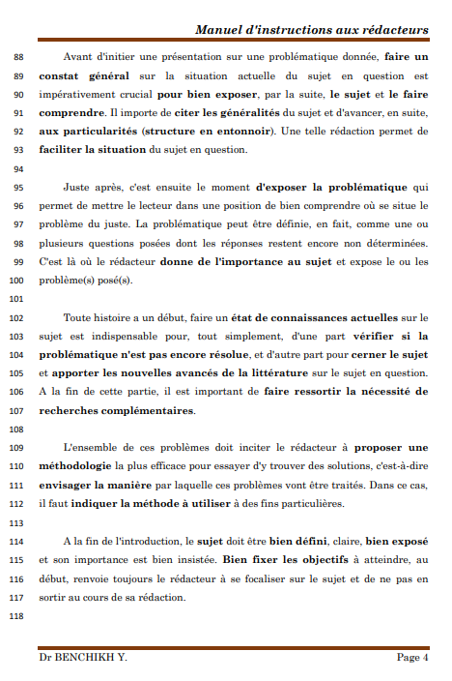
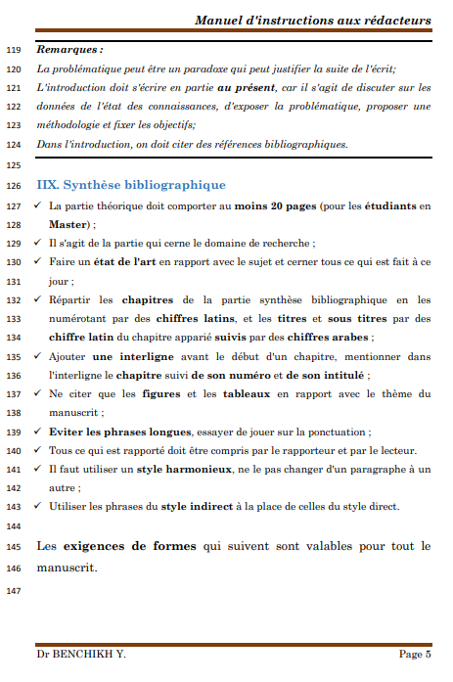

Slide 26
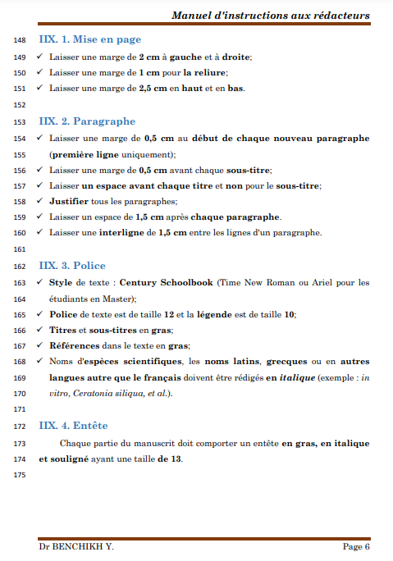
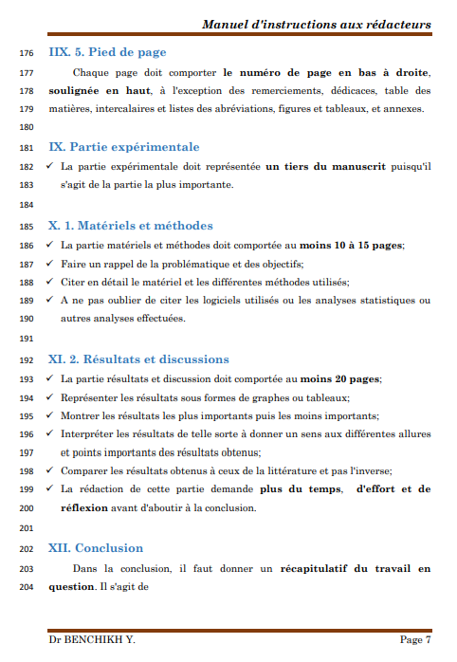

Slide 27
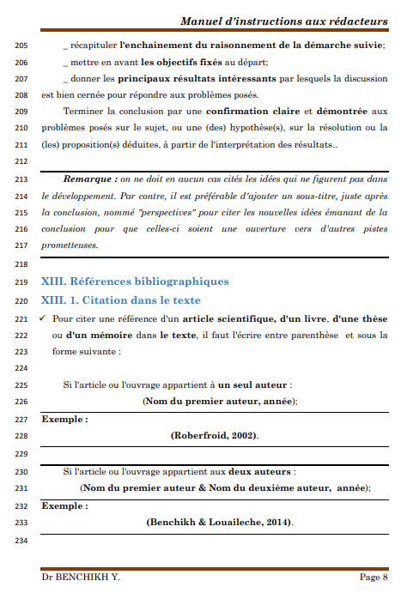
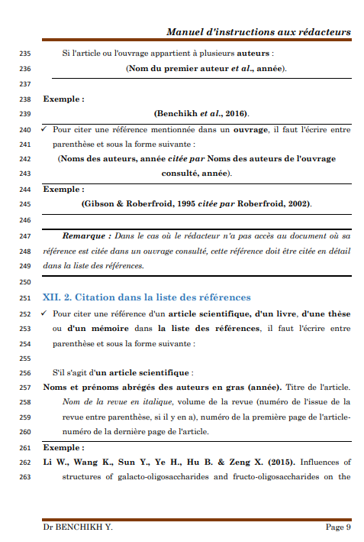

Slide 28
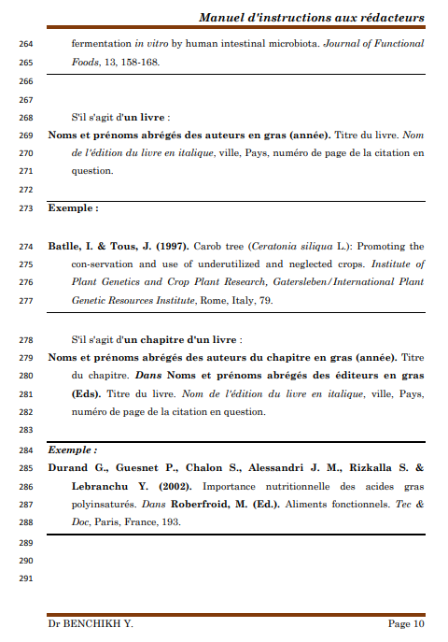
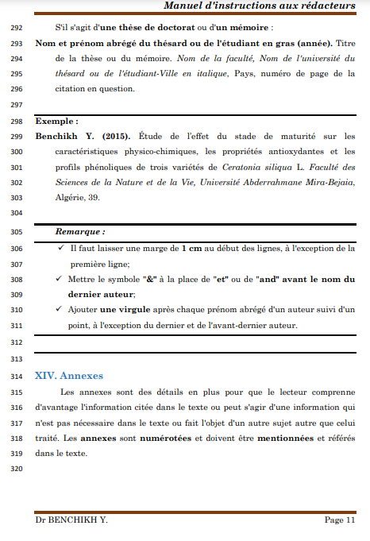

Slide 29
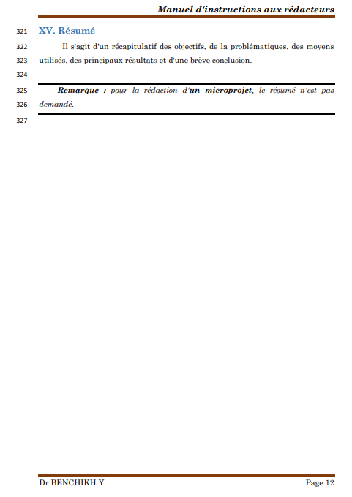

Slide 30
Méthodologie pour conduire un rapport écrit

Slide 31
Fiche de métier
Une fiche métier doit présenter un métier de façon claire et complète : elle doit dire en quoi consiste le métier, quelles études il faut faire, quelles sont les compétences requises pour réussir et quel salaire on peut espérer obtenir

Slide 32
Voici ce qu'il faut présenter dans une fiche de fonction
Chaque fiche métier est composée :
de l'intitulé de la fiche ainsi que le code ROME,
des appellations correspondantes,
de la définition du métier,
des conditions d’accès au métier,
des conditions d’exercice de l’activité,
des savoir-faire et savoirs de base (communes à l’ensemble des appellations de la fiche, elles représentent le « cœur de métier »),
des savoir-faire et savoirs spécifiques (caractéristiques de situations de travail particulières),
des environnements de travail,
d’une rubrique « Mobilité professionnelle » permettant d’identifier les métiers accessibles facilement et les métiers envisageables avec une adaptation ou une formation.

Slide 33
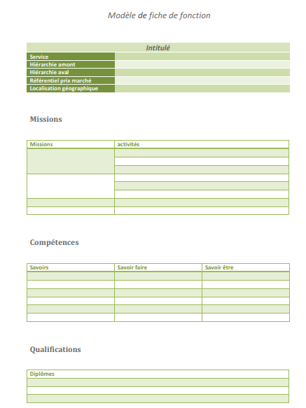

Slide 34
Exemplaire d’une fiche métier

Slide 35
Compte-rendu

Slide 36
Comment rédiger un compte rendu de TP
Son compte rendu doit présenter les différentes
étapes de la démarche adoptée pour résoudre
le problème scientifique clairement défini.
Un TP est le plus souvent constitué d’une
ou plusieurs expériences qui s’inscrivent dans
une démarche de résolution de problème.
Compte rendu de TP doit comporter les parties suivantes
Titre du TP
But et objectifs du TP
3) Présentation
4) Protocole
5) Résultats
6) Interprétations
7) Conclusion

Slide 37
Présentation
Dans l’introduction (ou présentation) du compte-rendu :
• Présenter l’objectif, l’intérêt du TP, le (ou les) problème(s) à résoudre. Il s’agit de définir clairement ce que l’on cherche à réaliser, à montrer ou à déterminer.
• Indiquer
- les notions que l’on va aborder lors de ce TP, les mots importants s'y rapportant.
les méthodes qui vont être utilisées, les expériences qui vont être réalisées afin de répondre à l’objectif du TP
Protocole
• Si le protocole est décrit dans une fiche, faire référence à celle-ci sans la recopier. Exposer
clairement et brièvement les manipulations réalisées.
Si le protocole expérimental n’est pas proposé dans l’énoncé de TP :
décrire les étapes à effectuer en utilisant des verbes à l’infinitif
faire un inventaire du matériel utilisé pour l'expérience, présenter les produits ou solutions (par exemple en exploitant l'étiquette du flacon).

Slide 38
Résultats
• La présentation des résultats doit être claire et. Elle peut être sous la forme d’un tableau, d’un graphique, d’un schéma ou d’un court texte.
Interprétations
• L'interprétation est une explication des résultats trouvés. Il faut mettre en relation les connaissances et les résultats afin de bien les expliquer.
On voit que...or on sait que...on en déduit que...
Conclusion
• La réponse au problème doit être clairement exposée et il faut indiquer si le but du TP est réellement atteint
Si les résultats ne viennent pas confirmer les hypothèses, rechercher si cette différence est due à une erreur de manipulation, de conception du protocole, ou du principe de l’expérience.

Slide 39
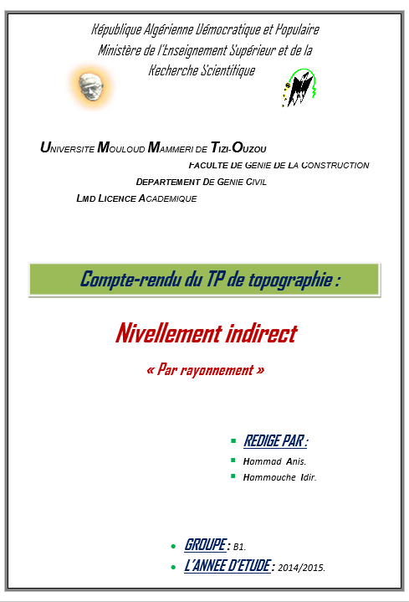
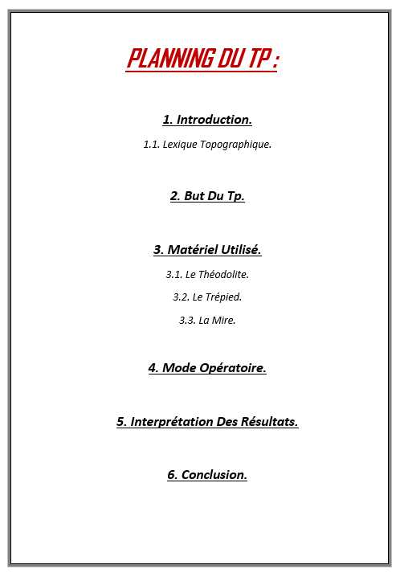
Exemplaire d’un compte rendu

Slide 40
Curriculum Vitae

Slide 41
Le curriculum vitae (CV)
est l’outil incontournable de la recherche d’emploi. Ce résumé de votre expérience, de vos aptitudes et compétences est étudié minutieusement par les recruteurs.
Voici les 5 éléments que tout bon CV doit contenir.
Ton nom et tes coordonnées
Tes études et tes diplômes
Tes expériences de travail
Tes connaissances informatiques
Les langues que tu maîtrises

Slide 42
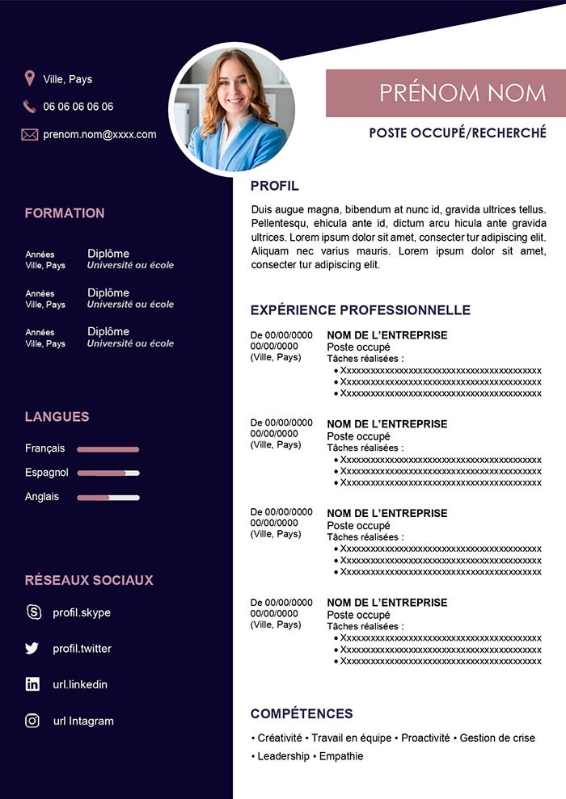
Exemplaire d'un curriculum vitae (CV)

Slide 43
Conclusion

